Slide 1

МИНОБРНАУКИ РОССИИ
Федеральное государственное бюджетное образовательное учреждение высшего образования «МИРЭА – Российский технологический университет» РТУ МИРЭА
Институт информационных технологий (ИИТ)
Кафедра инструментального и прикладного программного обеспечения (ИиППО)
КУРСОВАЯ РАБОТА
Тема: «Разработка программы для построения графиков функций»
Выполнили студенты группы ИКБО-15-18, Юрин Д.А., Кошкин А.С., Сабирова А.Р.,
Руководитель курсовой работы ассистент Свищёв А.В.
Москва 2019

Slide 2
Введение
Сегодня мы живём в таком мире, в котором практически невозможно обойтись без использования компьютерных технологий. Использование КТ охватывает все возможные сферы жизни человека, в частности это относится и к играм.
Развитие компьютерных систем позволило расширить игровую индустрию, путем создания совершенно новых проектов, а также переносом классических игр с бумажных и другого рода носителей на ПК. В современном мире игры всегда находятся у людей под рукой, так как они есть на всех устройствах: персональных компьютерах, смартфонах, умных часах и даже на телевизорах. Этой реализации и посвящена тема данной курсовой работы В ходе выполнения курсовой работы должно быть проведено освоение или углубление общекультурных и профессиональных компетенций, предусмотренных федеральным образовательным стандартом, а именно: ОПК-1, ПК-14, ПК-20.
Выполнение курсовой работы должно опираться на положения СМКО МИРЭА 7.5.1/04.И.05-16 «Инструкция по организации и проведению курсового проектирования» от 06.12.2016.

Slide 3
Актуальность выбранной темы
Несомненно, старые способы реализации игр никуда не делись, однако перенос игр на персональные компьютеры поспособствовал созданию более удобной среды, не требующей каких-либо ресурсов, помимо самого ПК. Также ПК позволяет хранить на себе огромное количество игр, доступ к которым можно будет осуществить мгновенно без каких-либо ограничений, если говорить о перенесенной классике. Использование информационных технологий является самым оптимальным вариантом.

Slide 4
Постановка задачи
Необходимо разработать такую программу, которая позволит играть в игру “Морской бой” с персонального компьютера. Она должна предоставлять возможность играть против ПК, обеспечив максимально быстрое построение поля и удобство игры. Поведение ПК должно быть основано на логических алгоритмах.

Slide 5
Реализация программы
При запуске программы сначала необходимо расставить корабли на поле. Во время игры необходимо вводить номера клеток, в который будет совершен выстрел, в случае попадания по вражескому кораблю ход продолжится, если попадания не было, то ход передается ПК. ПК ведет аналогично игроку. После завершения партии, расстановка кораблей сбрасывается, следовательно, с начала следующей партии необходимо повторить ввод.

Slide 6
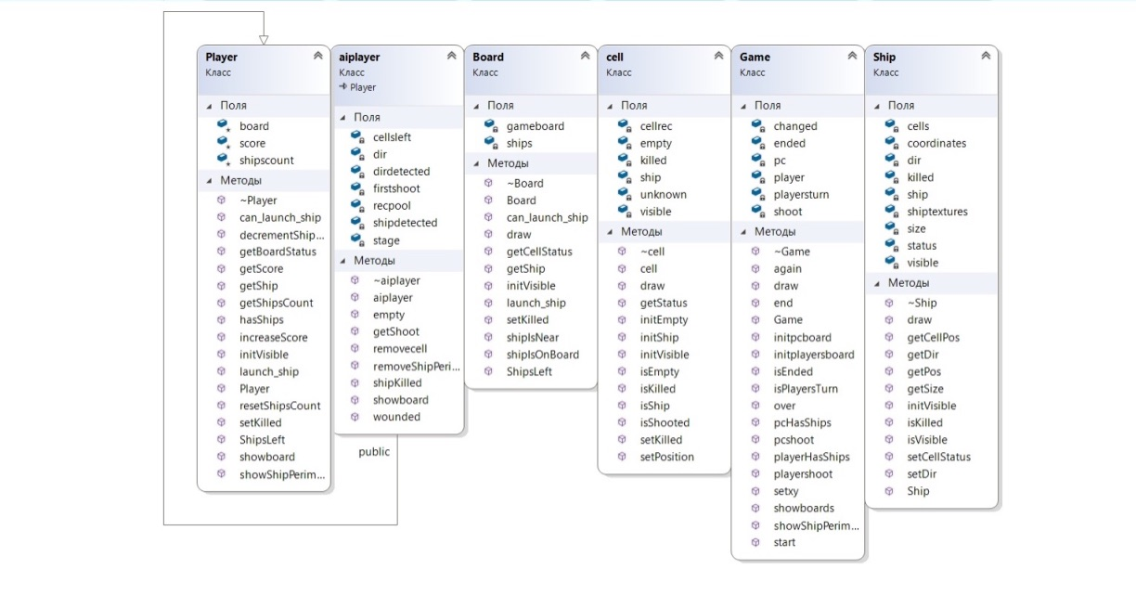
UML – диаграмма программы

Slide 7
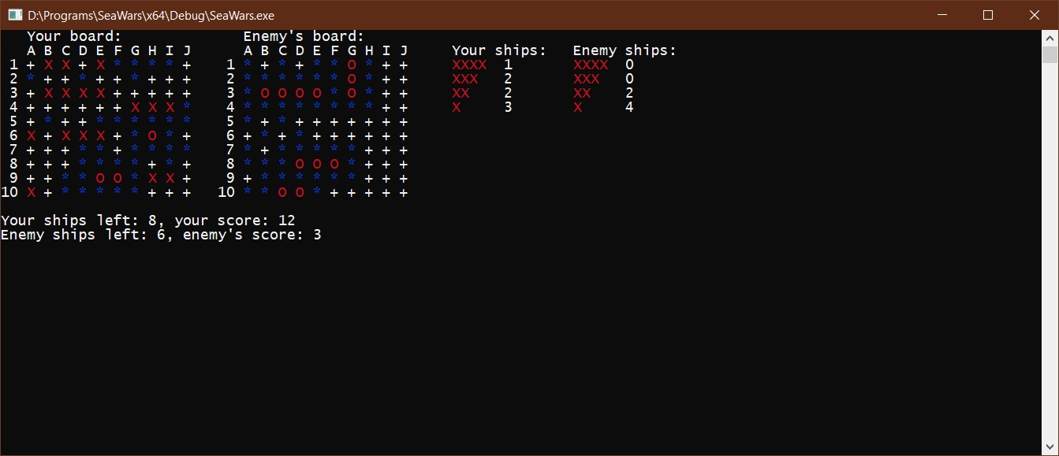
Пример работы программы

Slide 8
ЗАКЛЮЧЕНИЕ
В ходе проделанной работы была создана игра «Морской Бой-2». Разработанная программа является приложением, позволяющим поиграть в классическую игру Морской бой на персональном компьютере. Программа позволяет легко составлять поле битвы, а также вести игру против логических алгоритмов, которые реализуются ПК.
Программа реализована максимально простым образом и предлагает управление через консоль, которое будет понятно любому пользователю. В ходе разработки приложения было необходимо изучение дополнительной литературы с целью максимально правильной разработки программы.
Разработка приложения позволила систематизировать все знания, накопленные за пройденный курс, и обобщила уже имеющиеся. Разработка программного средства помогла разобраться в основных тонкостях программирования на языке С++, а также понять принципы объектно-ориентированного стиля.
В ходе выполнения курсовой работы было проведено освоение и углубление общекультурных и профессиональных компетенций, предусмотренных федеральным образовательным стандартом, а именно: ОПК-1, ПК-14, ПК-20.
При выполнении курсовой работы и оформлении отчета по ней были использованы положения СМКО МИРЭА 7.5.1/04.И.05-16 «Инструкция по организации и проведению курсового проектирования» от 06.12.2016.

